Slide 1
Повреждение мягких тканей. СДР. Раны
ФГБОУ ВО КрасГМУ им. проф. В.Ф.Войно-Ясенецкого Минздрава России
Выполнил: Бабаджанян Акоп Манасович,
ординатор Кафедры общей хирургии имени
профессора М.И.Гульмана, специальность Общая хирургия

Slide 2
Содержание
1. Повреждение мягких тканей
2.Ушиб
3.Растяжение
4.Разрыв
5.Разрыв мышц
6. Разрыв сухожилий
7.Сотрясение
8.Синдром длмтельного сдавливания
9. Классификация
10. Лечение
11. Раны
12. Классикация ран
13.Список литературы

Slide 3
Повреждение мягких тканей
К закрытым повреждениям мягких тканей относятся:
-ушиб;
-растяжение;
-разрыв;
-сотрясение;

Slide 4
Ушиб
Ушибом (contusio) называется закрытое механическое повреждение мяг­ких тканей и органов без видимого нарушения их анатомической целостности.Наиболее часто ушибу подвергаются поверхностно расположенные мяг­кие ткани — кожа и подкожная клетчатка.
Диагностика
Основными клиническими проявлениями при ушибе являются боль, припухлость, гематома и нарушение функции поврежденного органа.
Лечение
Лечение ушибов довольно простое. Для уменьшения развития гематомы и травматического отека как можно раньше следует местно применить холод и покой. Для этого к месту по­вреждения прикладывают пузырь со льдом, который желательно держать с перерывами в течение первых суток.

Slide 5
Растяжение
Растяжением (distorsio) называется повреждение тканей с частичными разрывами при сохранении анатомической непрерывности.Растяжение обычно встречается при резком, внезапном движении. Механизм травмы заключается в воздействии сил с противоположными направ­лениями или создается действием силы при фиксированном органе, конечности.
Диагностика
Клиническая картина при растяжении напоминает ушиб с локализацией в области суставов. Здесь также наблюдается боль, припухлость и гематома, а нарушение функции сустава выражено еще в большей степени, чем при ушибе.
Лечение
Лечение заключается в охлаждении зоны повреждения и наложении давящей повязки для уменьшения объема движений и нарастания гематомы. С 3-х суток начинают тепловые процедуры и постепенно восстанавливают нагрузки.

Slide 6
Разрыв
Разрывом (ruptura) называют закрытое повреждение тканей или органа с нарушением их анатомической целостности.
Выделяют разрывы связок, мышц и сухожилий.
Диагностика
Разрыв связок наиболее часто происходит в области голеностопного и коленного сустава. При этом наблюдается выраженная боль, отек и гематома, а также значительное нарушение функции сустава.
Лечение
Лечение разрыва связок заключается в охлаждении в течение первых суток и обеспечении покоя. Для этого применяют тугое бинтование, а в некоторых случаях и наложение гипсовой лонгеты.

Slide 7
Разрыв мышц
Разрывы мышц обычно наблюдаются при чрезмерной нагрузке на них (воздействие тяжести, быстрое сильное сокращение, сильный удар по сокра­щенной мышце).При повреждении пострадавший ощущает сильнейшую боль, после чего появляется припухлость и гематома в зоне разрыва, полностью утрачивается функция мышцы.
Различают неполные и полные разрывы мышц.
При неполном разрыве наблюдается гематома и выраженная болезнен­ность в зоне повреждения. Лечение обычно состоит в охлаждении (1-е сут­ки), создании покоя в положении расслабления мышцы на 2 нед. (гипсовая лонгета).
При полном разрыве выявляется пальпаторное определеиние дефекта («провала», «западения») в мышце в зоне повреждения.Лечение полных разрывов — оперативное: мышцы сшивают, после чего необходима иммобилизация в положении расслабления сшитой мышцы на 2-3 нед (гипсовая повязка).

Slide 8
Разрыв сухожилий
Механизм разрывов сухожилий такой же, как и при разрыве мышц. Разрыв (отрыв) сухожилий обычно происходит либо в месте прикрепления к кости, либо в месте перехода мышцы в сухожилие.
Диагностика
При разрыве сухожилия больные жалуются на боль, отмечается локальная болезненность и припухлость в области сухожилия, полнос­тью выпадает функция соответствующей мышцы (сгибание или разгибание) при сохранении пассивных движений.
Лечение
Лечение разрывов сухожилий оперативное: сухожилия сшивают с помо­щью специальных швов, после чего на 2-3 нед производят иммобилизацию с помощью гипсовой повязки в положении расслабления соответствующей мышцы, а затем постепенно приступают к реабилитации.

Slide 9
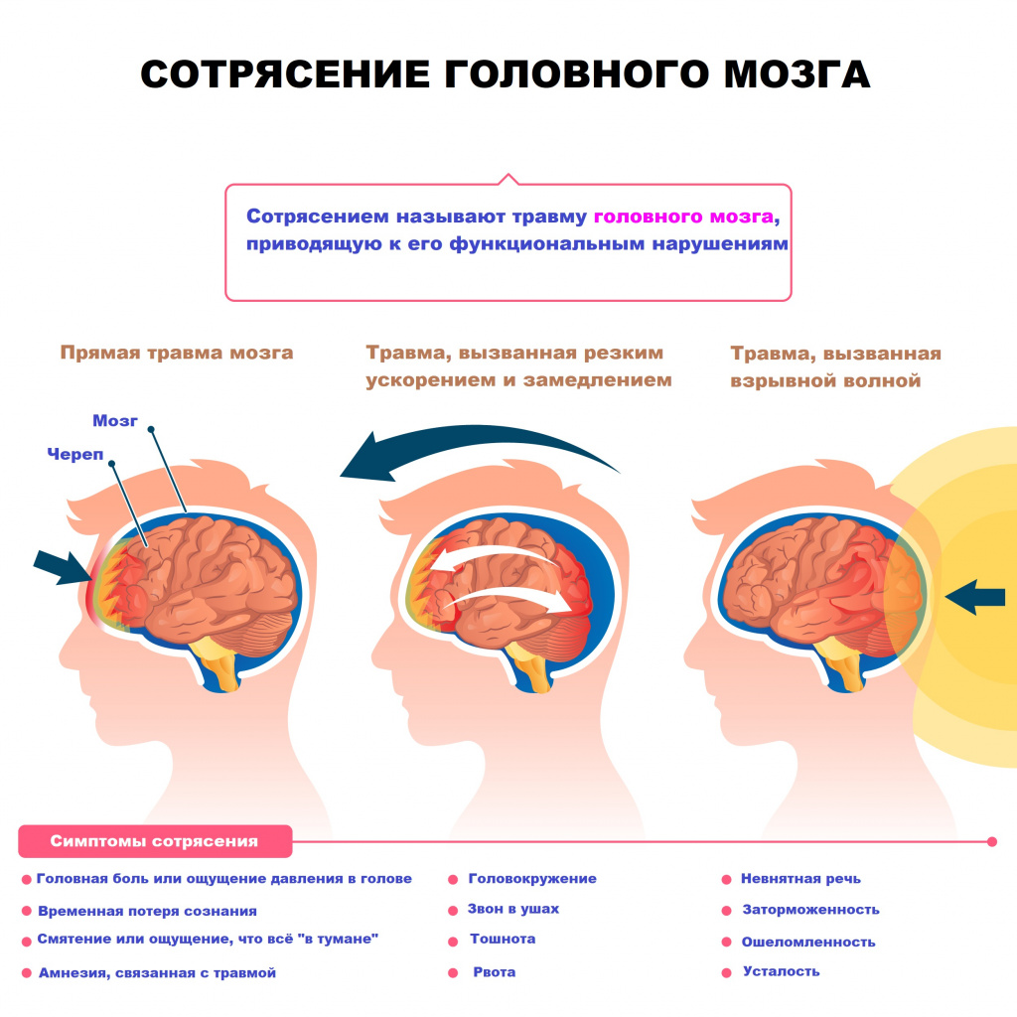
Сотрясение
Сотрясением (commotio) называют механическое воздействие на ткани, приводящее к нарушению функционального их состояния без макроскопически видимых анатомических нарушений.

Slide 10
Синдром длительного сдавливания(краш-синдром)
Характеризуется тем, что после ликвидации механической компрессии возникает травматический токсикоз, вследствие попадания в системный кровоток продуктов распада поврежденных тканей.
Больной отмечает боли в области повреждения, затруднение движений, слабость, тошноту. Пульс ускорен, АД понижено, часто наблюдается возбуждение, эйфория.
Уже в первые часы отмечаются следующие местные изменения тканей:
- изменение цвета конечности – вначале бледность, затем кожные покровы становятся багрово-синюшными;
- быстрое нарастание отека, появляются пузыри, наполненные серозным и геморрагическим содержимым.
- пульс на магистральных артериях отсутствует, движения в конечности минимальны или невозможны.

Slide 11
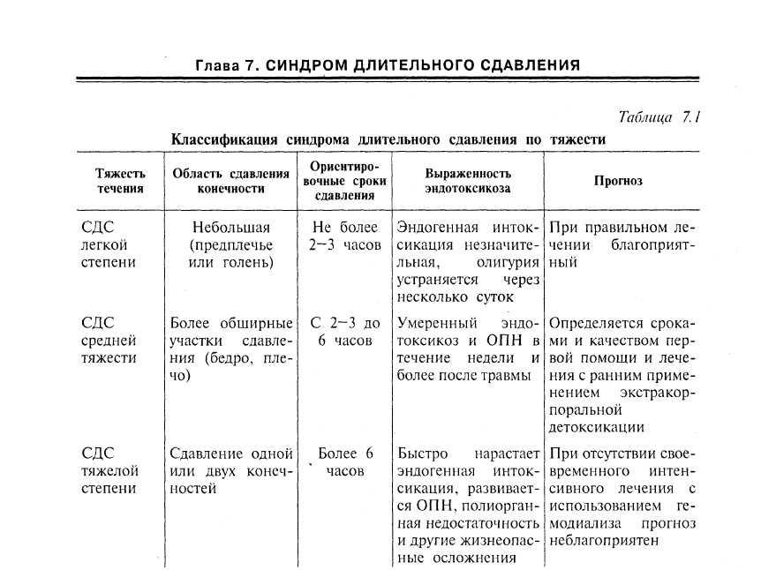

Slide 12
Классификация по периодам клинического течения:
1)Период компрессии.
2)Посткомпрессионный период:
А) ранний (1-3 суток) - нарастание отека и сосудистой недостаточности;
Б) промежуточный (4-18 сутки) - острая почечная недостаточность;
В) поздний (свыше 18 суток) - реконвалесценция.

Slide 13
Лечение
При оказании первой помощи еще до освобождения пострадавшего от сдавления необходимо ввести обезболивающие средства (наркотические и ненаркотические анальгетики).
После щадящего освобождения от сдавления прежде всего следует при необходимости обеспечить проходимость дыхательных путей, остановить наружное кровотечение, наложить на рану асептическую повязку и провести иммобилизацию конечности.
Наложение жгута на конечность показано в двух ситуациях: с целью остановки артериального кровотечения и при явных признаках нежизнеспособности конечности.

Slide 14
Лечение
Сразу после освобождения конечности обязательно проводится ее бинтование на всем протяжении эластическими или обычными бинтами с сохранением артериального кровотока.
Бинтование конечности вместе с наложением шины проводится во время транспортировки.
Допустимо охлаждение пострадавшей части тела, проведение циркулярных новокаиновых блокад.
Начиная с момента освобождения пострадавшего от сдавления должна проводится трансфузионная терапия через катетер, установленный в центральной вене (гемодез, полиглюкин, реополиглюкин).
Назначают антигистаминные препараты.

Slide 15
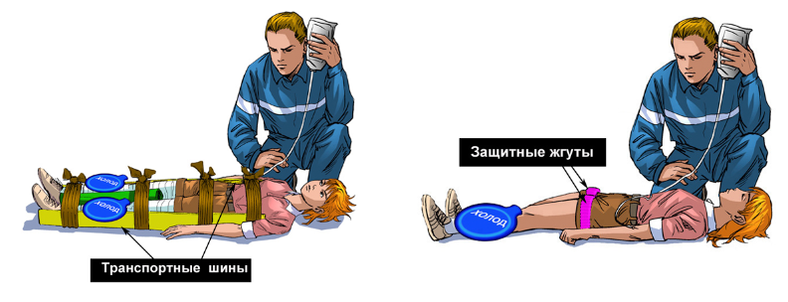

Slide 16
Раны
Рана (vulnus) – повреждение тканей и (или) органов, сопровождающееся нарушением целостности покровных тканей (кожа, слизистые оболочки).
Классификация ран:
По этиологическому принципу:
а) операционные;
б) боевые;
в) случайные.
По виду поврежденной ткани:
а) с повреждением мягких тканей;
б) с повреждением костей и суставов;
в) с повреждением нервов;
г) с повреждением внутренних органов;
д) с повреждением крупных сосудов.

Slide 17
Классификация ран
В зависимости от механизма травмы и характера повреждения тканей.
-Резаная рана - vulnus incisum (нож, бритва, стекло).
-Колотая рана – vulnus punctum (нож с узким лезвием, штык, шило, игла).
-Ушибленная рана – vulnus contusum (тупой предмет).
-Размозжённая рана – vulnus conquassatum (тупой предмет).
-Рваная рана – vulnus laceratum (тупой предмет, направленный под острым углом к поверхности тела, повреждение кожных покровов изнутри концами сломанных костей).
-Рубленая рана – vulnus caesum (сабля, топор).
-Укушенная рана – vulnus morsum (животные, человек).
-Огнестрельная рана – vulnus sclopetarium. (пуля, осколок, вторичный снаряд).

Slide 18
Классификация ран
По отношению к полостям тела:
а) Проникающие – раневой канал проникает в какую-либо полость (плевральную, брюшную, полость сустава, полость черепа).
б) Непроникающие
По степени сложности:
а) Простые раны – повреждены только кожа, подкожно-жировая клетчатка и мышцы.
б) Сложные раны – травма сопровождается повреждением внутренних органов, магистральных сосудов, крупных нервных стволов, костей.
По характеру раневого канала:
а) слепые;
б) касательные;
в) сквозные.

Slide 19
Список литературы
1.https://studfile.net/preview/6810225/page:10/
2.https://studfile.net/preview/5694955/page:24/
3.https://studfile.net/preview/5694955/page:23/
4.https://gsmu.by/upload/file/kafedra%20studentu/hir2/12-47.pdf
5.https://studfile.net/preview/1608771/page:33/

Slide 20
СПАСИБО ЗА ВНИМАНИЕ!

